Slide 1
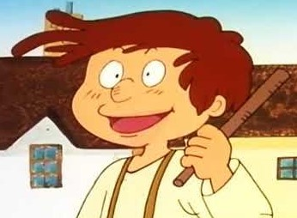
Ο ψεύτης βοσκός λέει…
αλήθεια
ή
ψέματα;

Slide 2
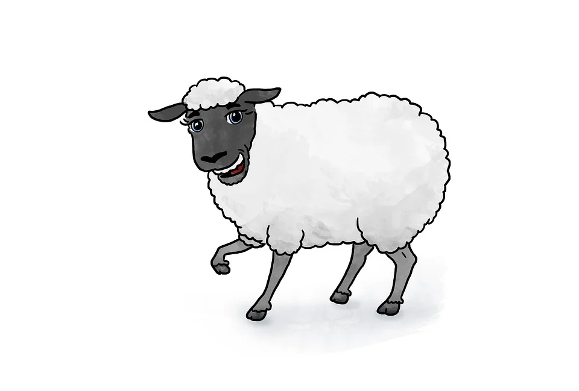
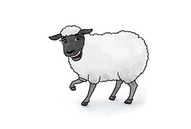
Ο ψεύτης βοσκός λέει πως έχει 8 προβατάκια
αλήθεια ή ψέματα

Slide 3
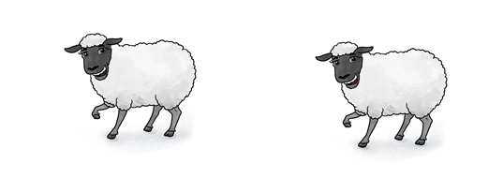
6
+2
8

Slide 4
Ο ψεύτης βοσκός λέει πως έχει 5 προβατάκια
αλήθεια ή ψέματα

Slide 5
4
+1
5

Slide 6
Ο ψεύτης βοσκός λέει πως έχει 9 προβατάκια
αλήθεια ή ψέματα

Slide 7
5
+4
9

Slide 8
Ο ψεύτης βοσκός λέει πως έχει 6 προβατάκια
αλήθεια ή ψέματα

Slide 9
4
+2
6

Slide 10
Ο ψεύτης βοσκός λέει πως έχει 4 προβατάκια
αλήθεια ή ψέματα

Slide 11
3
+1
4

Slide 12
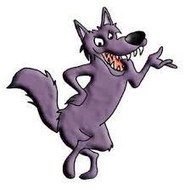
Ο ψεύτης βοσκός έχει 5 προβατάκια
Ο λύκος πήρε 1 προβατάκι
Ο ψεύτης βοσκός λέει πως τώρα έχει 3
αλήθεια ή ψέματα

Slide 13
5
-1
4

Slide 14
Ο ψεύτης βοσκός έχει 5 προβατάκια
Ο λύκος πήρε 2 προβατάκια
Ο ψεύτης βοσκός λέει πως τώρα έχει 4
αλήθεια ή ψέματα

Slide 15
5
-2
3

Slide 16
Ο ψεύτης βοσκός έχει 5 προβατάκια
Ο λύκος πήρε 3 προβατάκια
Ο ψεύτης βοσκός λέει πως τώρα έχει 1
αλήθεια ή ψέματα

Slide 17
5
-3
2

Slide 18
Ο ψεύτης βοσκός έχει 5 προβατάκια
Ο λύκος πήρε 4 προβατάκια
Ο ψεύτης βοσκός λέει πως τώρα έχει 2
αλήθεια ή ψέματα

Slide 19
5
-4
1

